Slide 1


TRƯỜNG TIỂU HỌC ÁI MỘ A
Bài giảng điện tử Tiếng Việt lớp 1
Tên bài: Sẻ anh, sẻ em

Slide 2

MÔN: TiẾNG ViỆT – LỚP 1
Phân môn: TẬP ĐỌC
Sẻ anh, sẻ em

Slide 3

Khởi động

Slide 4
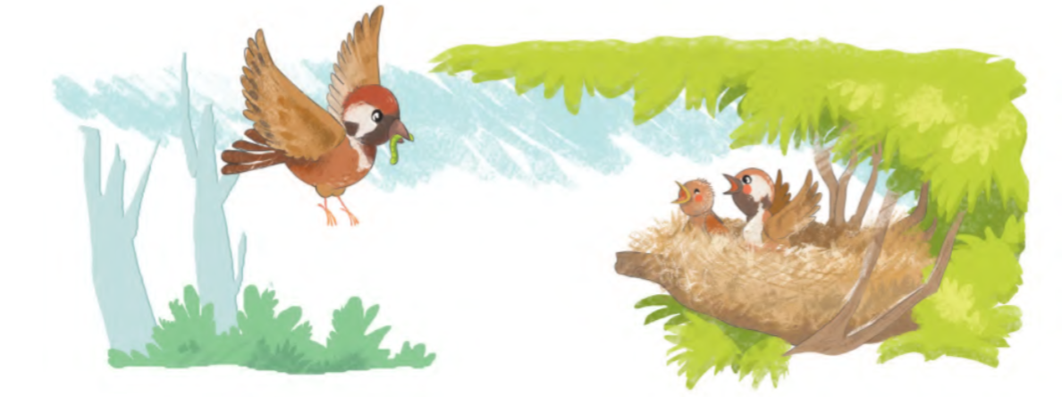

Slide 5

Tập đọc

Slide 6
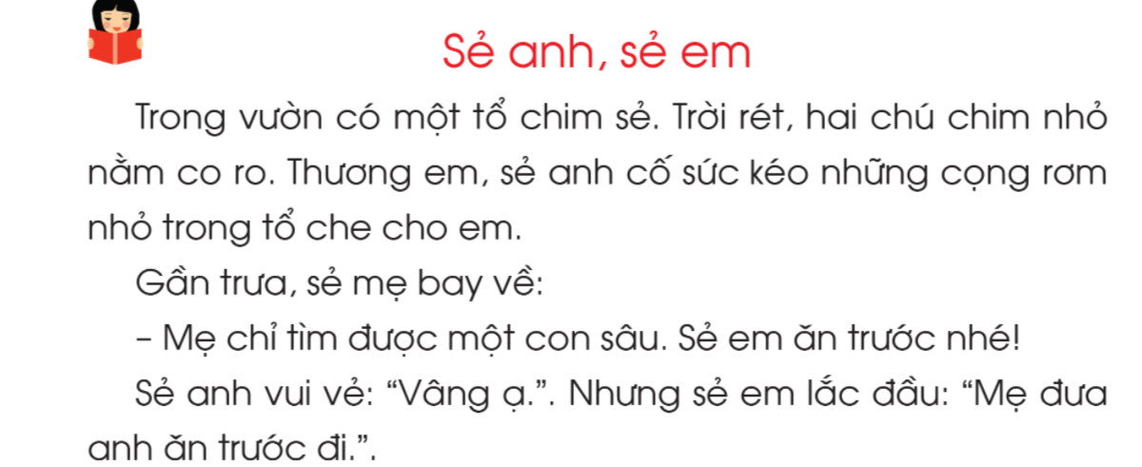
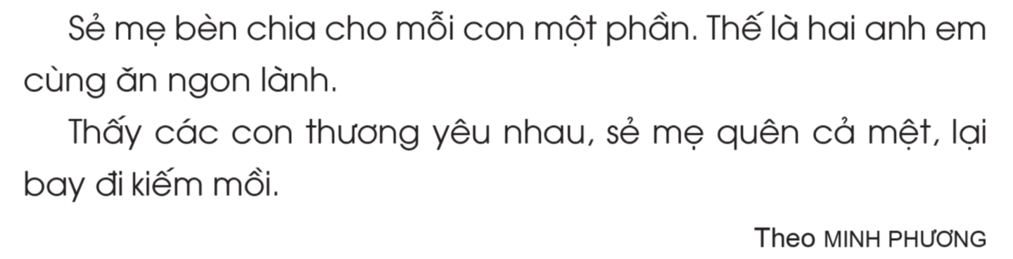

Slide 7
1
2
3
4
5
6
7
8
9
10
11
12
13

Slide 8
1
2
3

Slide 10
Tìm hiểu bài

Slide 11
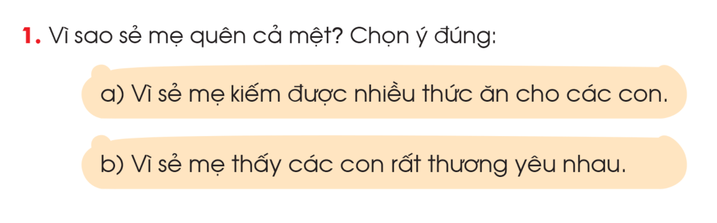


?

Slide 12
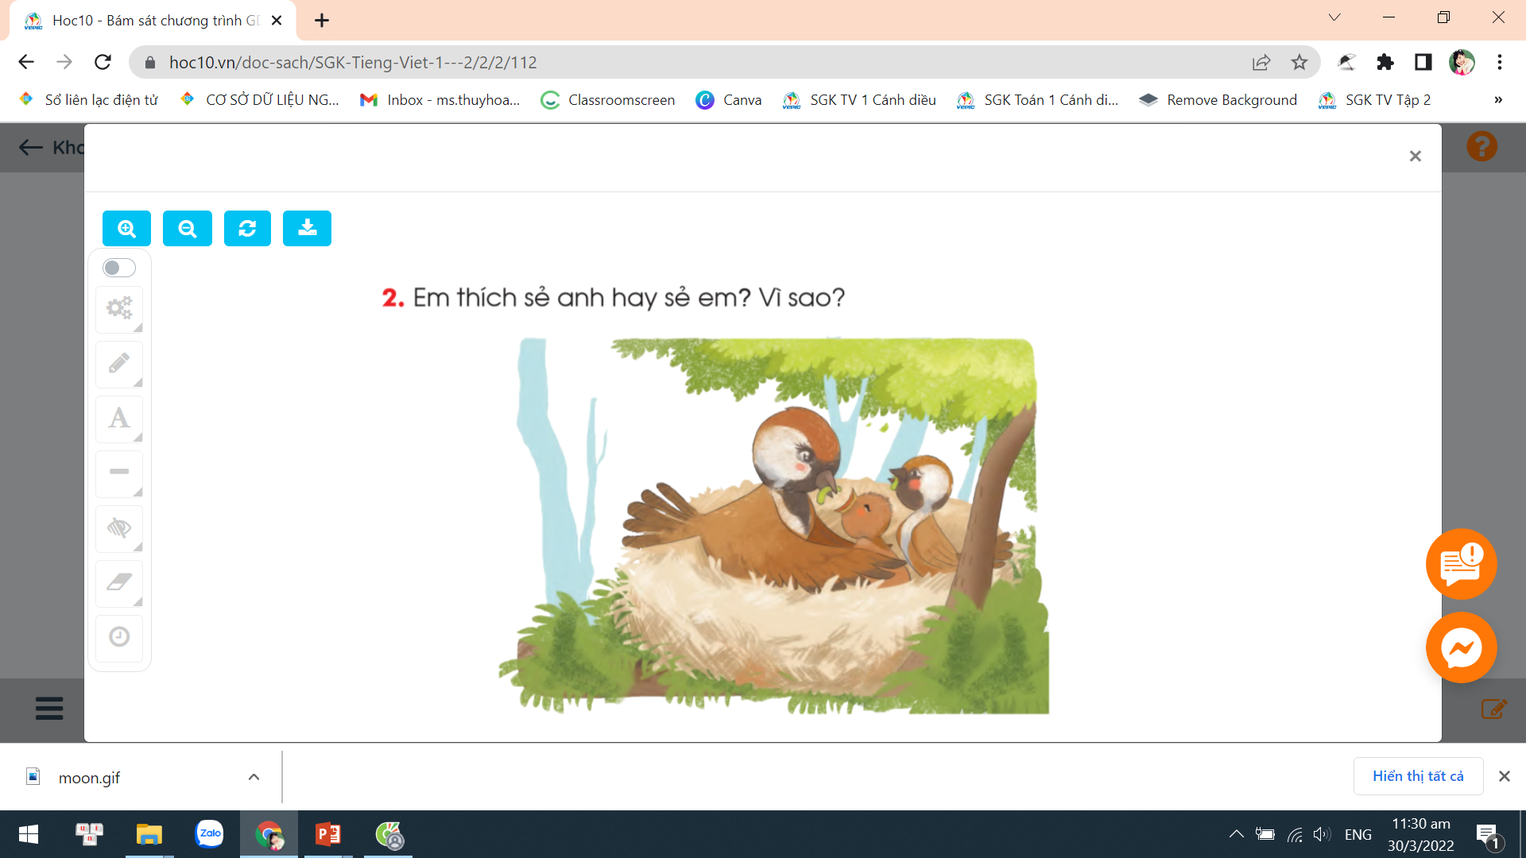

Slide 14
Luyện đọc lại

Slide 15

Người dẫn chuyện
Sẻ em
Sẻ mẹ
Sẻ anh

Slide 17





Dặn dò

